Slide 1
LEA에 대한 CPA 공격
https://youtu.be/h_LfVdYtpGw

Slide 2
LEA 알고리즘
2013년 한국 국가암호기술연구소에서 개발한 블록 암호 알고리즘
경량 환경에서 기밀성을 제공하기 위해 개발
128bit 데이터 블록을 암호화
LEA의 라운드 함수는 32bit 단위의 ARX(Addition, Rotation, XOR) 연산만으로 구성
범용 32bit 소프트웨어 플랫폼에서 고속 동작 동작 가능
안전성 보장 & S-box의 사용 배제하여 경량 구현 가능
http://wiki.hash.kr/index.php/LEA

Slide 3
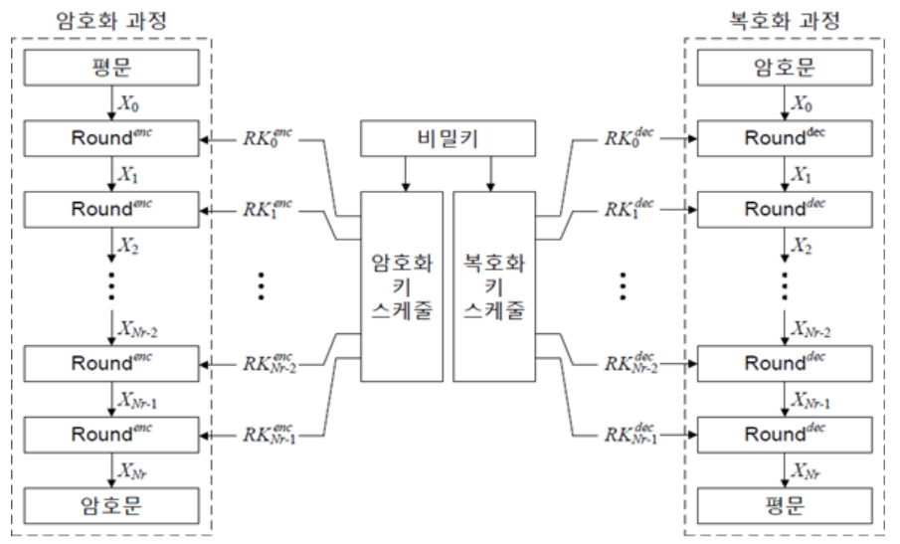
LEA의 구조도
LEA-k | Size of block | Key length | Number of rounds
LEA-128 | 128 | 128 | 24
LEA-192 | 128 | 192 | 28
LEA-256 | 128 | 256 | 32

Slide 4
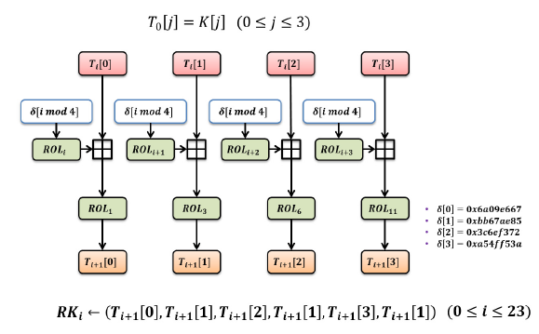






LEA의 키스케줄
각 라운드 키 는 128비트의 비밀키로부터 유도
각 라운드에는 32비트로 된 6개의
사용
LEA-128에서 , 가 동일
를 알면 유추 가능
위와 같은 특징으로 모든 라운드 키 유추 가능
박진학, 김태종, 안현진, 원유승, 한동국. (2015). LEA에 대한 부채널 분석 및 대응 방법. 정보보호학회논문지, 25(2), 449-456.

Slide 5
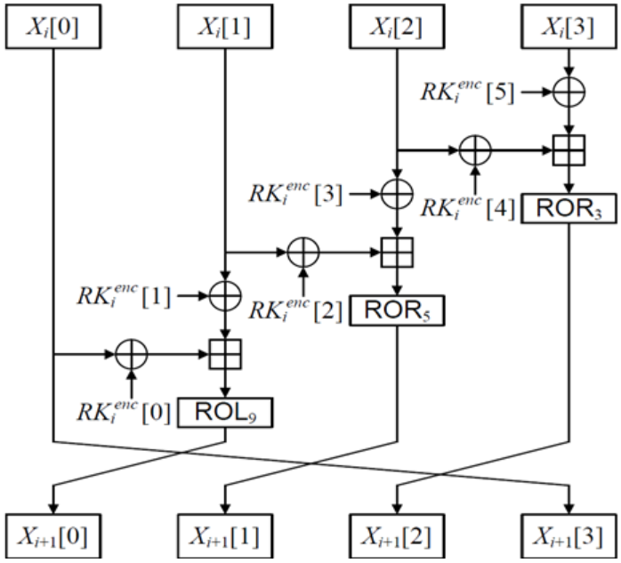
LEA의 암호화
24번 수행
128비트 평문을 32비트의 4개의 워드로 나눔
Addition, Rotation, XOR연산 수행
다음 라운드의 입력 값 입력
박진학, 김태종, 안현진, 원유승, 한동국. (2015). LEA에 대한 부채널 분석 및 대응 방법. 정보보호학회논문지, 25(2), 449-456.

Slide 6
LEA의 암호화
32bit = 8byte=1word
XOR연산
동일한 라운드키 사용
Addition 연산
오른쪽으로 3비트 Rotation 연산
왼쪽으로 9비트 Rotation 연산
128비트 평문을 32비트의 4개의 워드로 나눔
Addition, Rotation, XOR연산 수행
다음 라운드의 입력 값 입력
박진학, 김태종, 안현진, 원유승, 한동국. (2015). LEA에 대한 부채널 분석 및 대응 방법. 정보보호학회논문지, 25(2), 449-456.

Slide 7
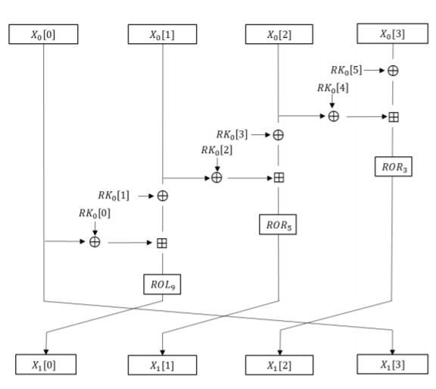




LEA에 대한 CPA공격
처음 제시된 LEA에 대한 CPA공격( 한 라운드에 사용되는 서브 키의 두쌍을 찾아내는 방법 제시)
예를 들어 찾아내는 방법
위의 두 라운드 키를 추출하기 위해서
와 의 해밍 거리를 계산
32비트의 키를 한번에 추측 x → 8비트씩 나눠 사용
* 2^32의 값이 너무 크기 때문에 2^8 * 4로 계산 (비밀키 추출 연산 감소)
$$2^{32} =2^{8} * 2^{8}* 2^{8} { * 2}^{8}= 4 * 2^{8}$$
박은수, 오수현, 하재철. (2017). 부채널 공격에 대응하는 마스킹 기반의 블록 암호 LEA. 정보보호학회논문지, 27(5), 1023-1032.

Slide 8
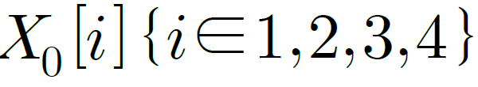

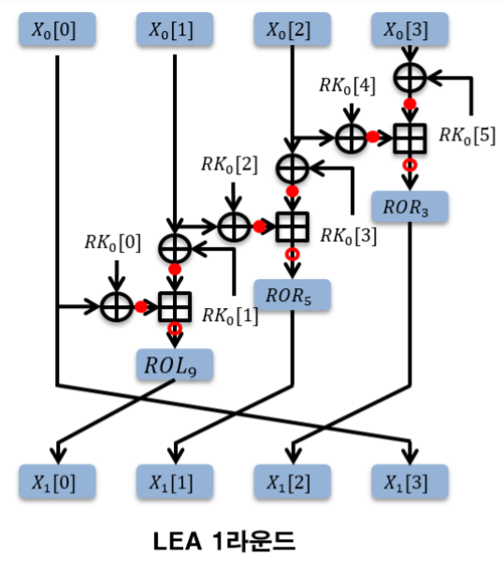

LEA에 대한 CPA공격
평문을 이용한 1차 부채널 분석
공격지점으로 활용될 수 있는 부분
1) 평문 과 라운드키
XOR연산하는 부분
2) 두 가지 키가 사용된 Addition 연산이 일어나는 부분
평문을 이용하여 Addition 연산이 사용되는 부분
8비트씩 추측
Addition연산을 효율적으로 하기 위한 방법
xor연산이 일어난 지점을 중간값으로 분석한 뒤, Addition 연산이 일어난 지점을 중간값으로 하여 분석
$$2^{8} * 2^{8} * 2^{8} * 2^{8} = 2^{32} = 2^{8} * 4$$
박진학, 김태종, 안현진, 원유승, 한동국. (2015). LEA에 대한 부채널 분석 및 대응 방법. 정보보호학회논문지, 25(2), 449-456.

Slide 9
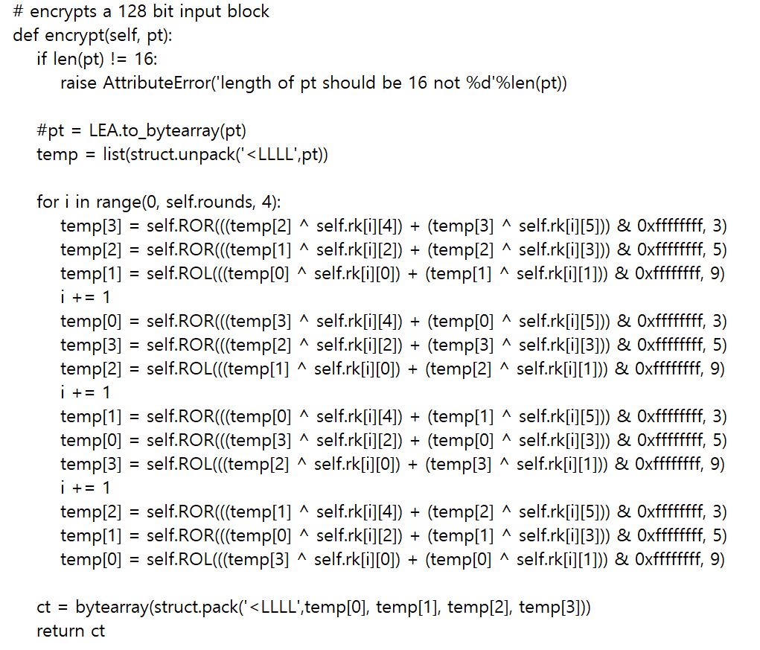
LEA 코드
https://seed.kisa.or.kr/kisa/Board/20/detailView.do

